Slide 1
Mstar DVR OSD/VICover Solution Proposal
tommy.sun

Slide 2

3516 状况
对手整个DDI 接口各个模块都是基于channel概念的（VI, VPP, VPSS, VO), 理论上OSD 可以叠加到pipe的任何channel上面
3516 只支援VI input遮挡（也就是说， 遮挡块同时会对 FHD/CIF/zero 3个编码通道以及预览同时生效），没路VI 通道支援8个UI 遮挡， VI 物理通道数目为16。 猜测是硬件遮。起始位置和size是2pixel对齐，对高度也有此要求，有可能是YUV420编码的要求。猜测是硬体实现==》需要code确认
3516支援 VPSS or VENC 的OSD 叠加， 每个通道支援8路OSD 叠加， 猜测是GE 叠加. 对OSD 叠加区域有4 pixel alignment要求， 看起来像是GOP HW 叠加。==》需要code double confirm

Slide 3
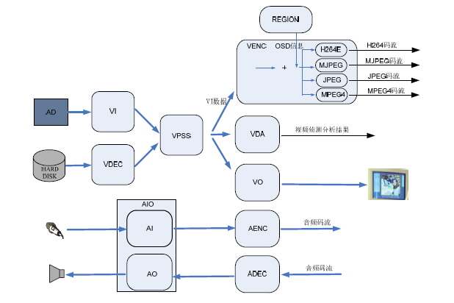
3535 可做overlay/cover 的点

Slide 4
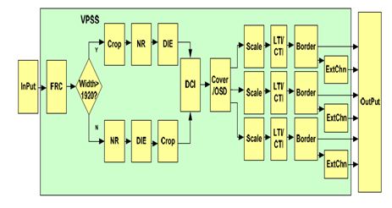
HI3535 VPSS（PQ engine）架构

Slide 5
3535 VO
FB

Slide 6
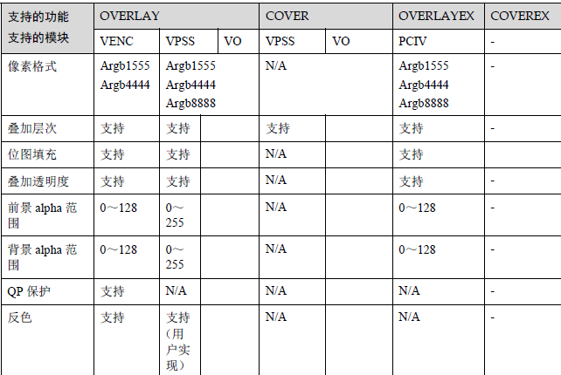
3535

Slide 7
3535

Slide 8
Mstar 可能的方案1~4
Perfer 方案3
Mstar目前的问题是我们的2xDIP ，XC0， XC3 这些IP的功能是重叠的，如何能够合并会比较好，否则各自以各自的timing运作，GOP要配很多套

Slide 9
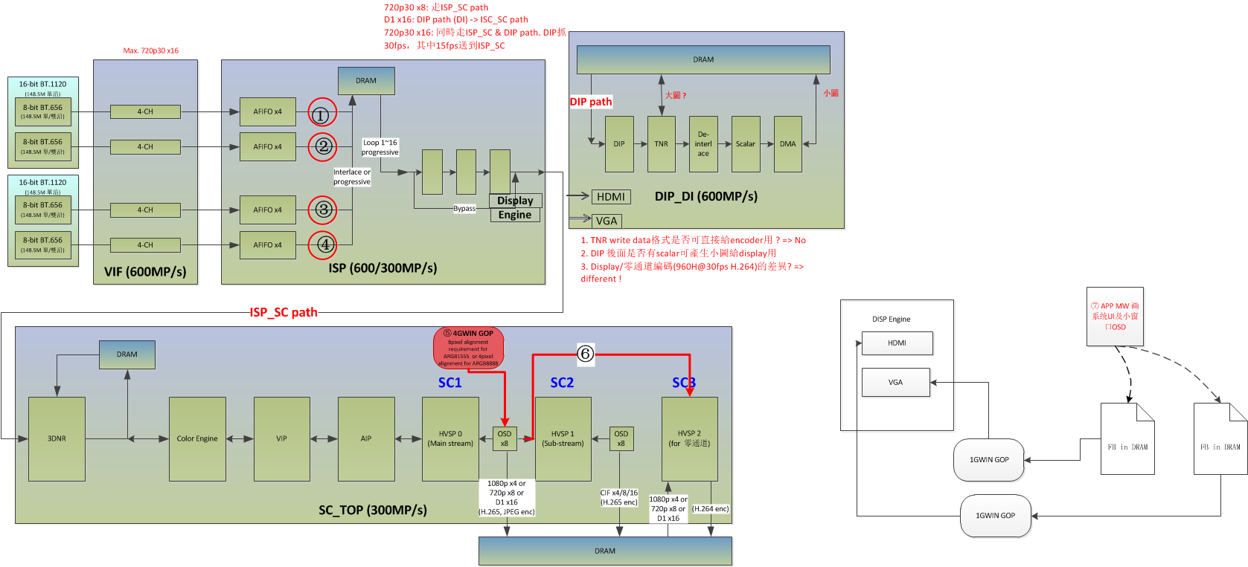
Mstar OSD/Cover 方案一

Slide 10
方案一的优缺点
优点：
BW比较小（不占用GE BW），控制简单
GOP 数目比较少，成本低
缺点：
除了FHD 编码通道， 其他零通道/CIF 编码通道的UI 分辨率不佳
零通道编码和CIF 通道的UI 必须和FHD 通道完全一致
APP MW 需要负责画 预览画面的小视频窗口的内嵌UI【需要和客户确认客户是否支援】

Slide 11
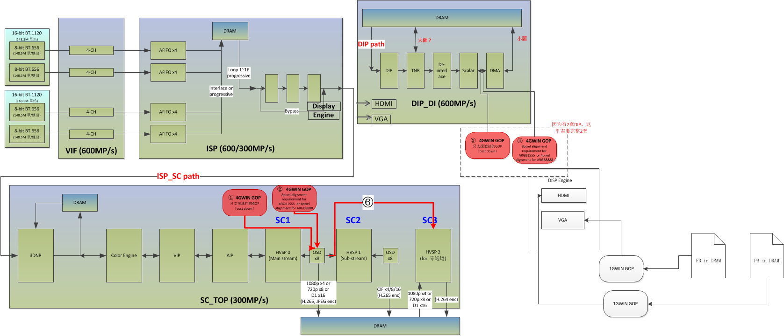
Mstar OSD/Cover 方案二

Slide 12
方案二的优缺点
优点：
BW比较小（不占用GE BW）
APP 很简单，只需要管理系统UI
缺点：
GOP套数太多
除了FHD 编码通道， 其他零通道/CIF 编码通道的UI 分辨率不佳
零通道编码和CIF 通道的UI 必须和FHD 通道完全一致

Slide 13
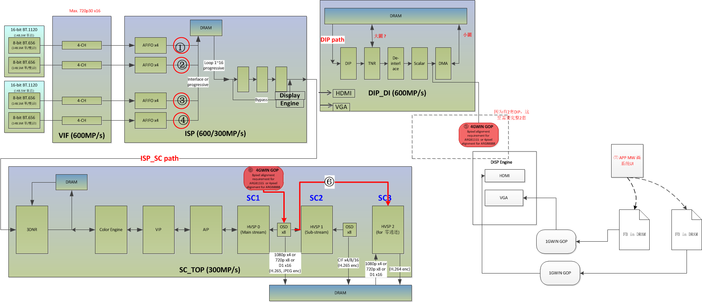
Mstar OSD/Cover 方案三

Slide 14
方案三的优缺点
优点：
BW比较小（不占用GE BW）
APP 很简单，只需要管理系统UI
可以对标3516规格
缺点：
GOP套数太多—原因，hisi只有一个VPSS，我们有三个（XC1/DIP1/DIP2)
除了FHD 编码通道， 其他零通道/CIF 编码通道的UI 分辨率不佳
零通道编码和CIF 通道的UI 必须和FHD 通道完全一致

Slide 15
方案四 GE 去做overlay+cover的优缺点
对于8xHD@60 的场景，测试全遮挡或则UI面积很大是
GE 遮黑通路 产生8HD@60的频宽， 很大
GE的速度要求是4k@60+（遮黑+UI）， GE 会很大
必须kernel driver
产生一个frame的延迟

